Slide 1
Les 9 et 10 octobre 2024
6ème édition
des Journées Nationales des CPTS

Slide 2
Les 9 et 10 octobre 2024
Atelier 4
PARCOURS PREVENTION DES CHUTES :
de la conception à la mise en application

Slide 3
Atelier 4
PARCOURS PREVENTION DES CHUTES :
de la conception à la mise en application
2 millions de personnes de plus de 65 ans chutent chaque année
10 000 décès
plus de 130 000 hospitalisations
La chute est un indicateur de la fragilité, elle est prédictive de la perte d’autonomie et la prévention des chutes (primaire, secondaire et tertiaire) peut éviter l’entrée en dépendance
Les CPTS jouent un rôle majeur dans la prévention des chutes
Seules capables de coordonner l’ensemble des acteurs de la santé concernés
Du repérage aux protocoles de coopération en passant par l’organisation des interventions après le relevage, sans oublier la mise en place d’activité physique adaptée (au sein des maisons sport santé ou non) les CPTS sont en capacité d’orchestrer ce parcours

Slide 4
Atelier 4
PARCOURS PREVENTION DES CHUTES :
de la conception à la mise en application
Déroulé de l’atelier de 14h à 15h15
Parcours prévention des chutes en Sud28 =>15 mn
Projet de protocole national de coopération=>15 mn
Le plan antichute =>15 mn
Les maisons sport santé =>15 mn
Echanges =>15 mn

Slide 5
Atelier 4
PARCOURS PREVENTION DES CHUTES :
de la conception à la mise en application
Parcours prévention des chutes en Sud28
Mr Sébastien Odon : Directeur de la Santé et de l’Attractivité Médicale au Conseil Départemental du 28
Mme Anne Laure Chavigny, Infirmière libérale et asalée, Co présidente CPTS Sud28
Colonel David Poubel : Médecin chef de la Sous Direction Santé du SDIS 28

Slide 7
Contexte départemental (Eure et Loir)
Une situation démographique relativement stable entre 2014 et 2020 mais une baisse de la population estimée à 13 % en 2070.
Selon les projections OMPHALE de l’INSEE, la population des plus de 65 ans connaîtrait sa plus forte croissance entre 2025 et 2045, puis se stabiliserait jusqu’en 2070. A cette échéance, les plus de 65 ans pourraient représenter 31 % de la population eurélienne, contre 20 % en 2019.
Aujourd'hui 10% des personnes de plus de 75 ans sont en perte d'autonomie et bénéficient de l'Allocation Personnalisée d'Autonomie (APA).

Slide 8
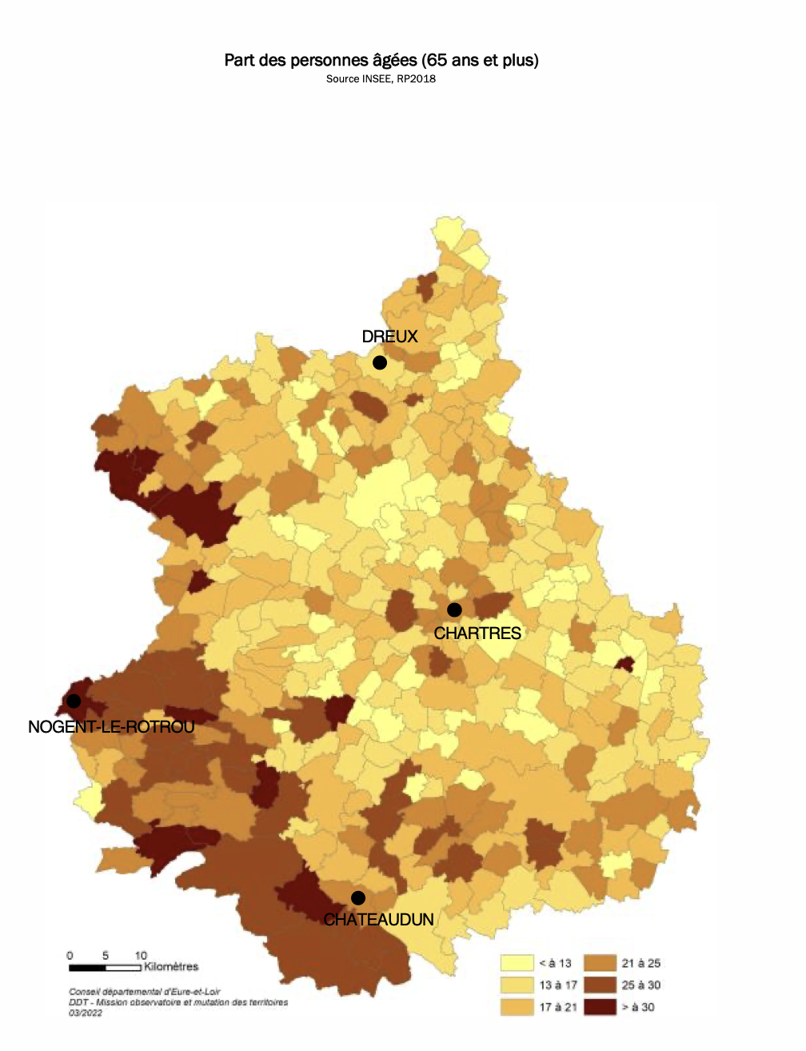
Enjeu 1/3
Dans ce contexte de vieillissement de la population et considérant le souhait de la plupart des personnes de rester vivre à domicile, la réussite du "virage domiciliaire" représente un fort enjeu.
Il est donc essentiel que chacun, s'il le souhaite, puisse vivre le plus longtemps et dans les meilleures conditions à son domicile.

Slide 9
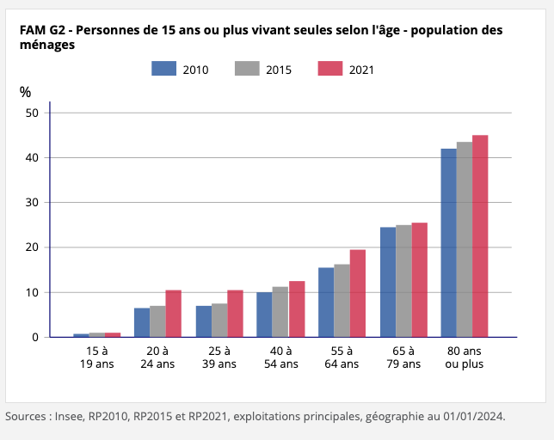
Enjeu 2/3
Outre le renforcement de l'accès aux droits, le développement de l'offre de services à domicile ou encore l'amélioration du soutien aux aidants sont des enjeux majeurs.
La prévention et l'anticipation de la perte d'autonomie est un objectif essentiel, partagé par les acteurs des secteurs sanitaires, médico-sociaux et de secours à la personne.

Slide 10

Enjeu 3/3
C'est dans ce cadre de réflexion qu'est né ce projet pragmatique, porté par plusieurs partenaires ayant l'envie de coconstruire et d'expérimenter un dispositif s'appuyant sur les compétences de chacun.
Le projet à débuté à l’échelle d’une ESP sur un territoire restreint en 2022

Slide 11




I. Les 3 Partenaires :

Slide 12
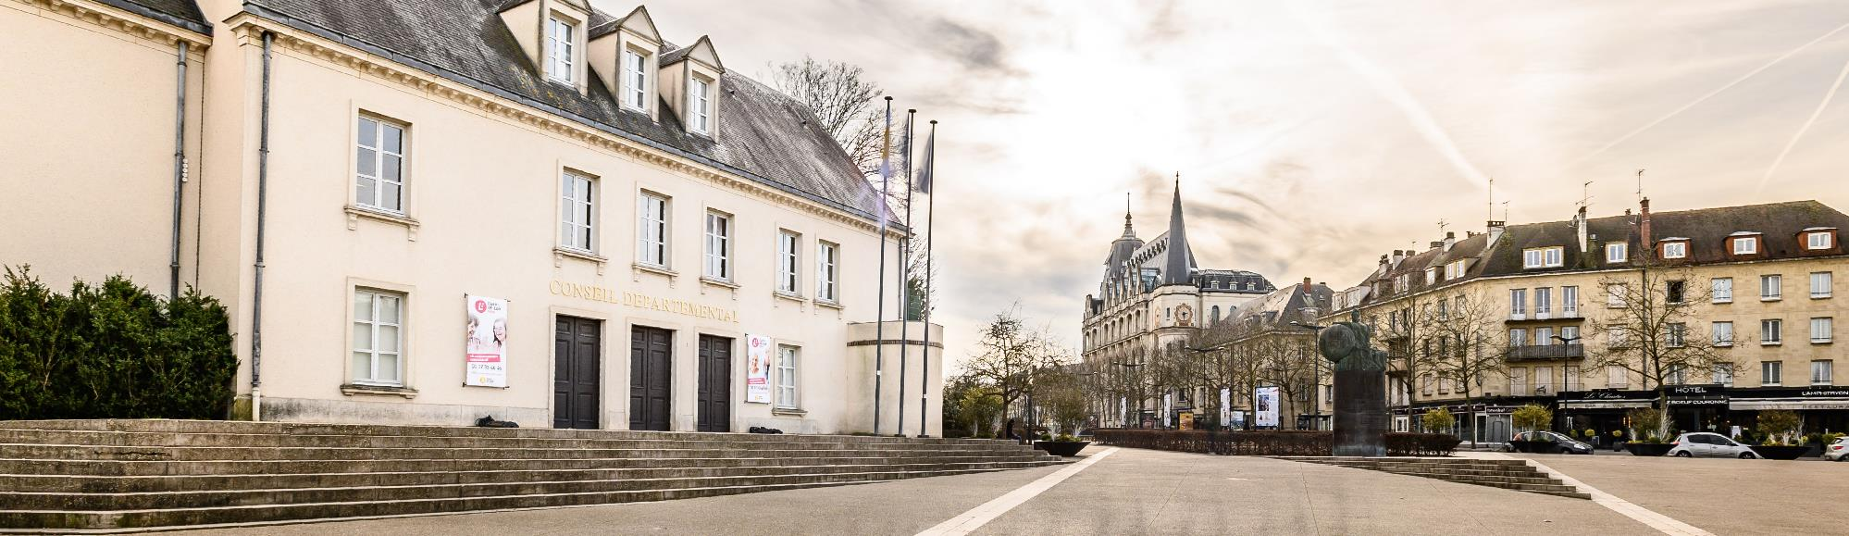
Organisation des services en charge de l’autonomie
La Direction de l'autonomie définit l'offre médico-sociale, accompagne, finance et contrôle les services sociaux et médico-sociaux relevant de sa compétence unique et ou conjointe avec l'ARS.
  La Maison départementale de l'autonomie (MDA), rattachée à la Direction de l'autonomie propose l'information, l'orientation, l'accompagnement et le traitement des demandes d'évaluation de la perte d'autonomie et des besoins à compenser.
  Les Unités territoriales autonomie sont présentes dans chacune des MDSC de Chartres, Châteaudun, Dreux et Nogent-le-Rotrou. Ces MDSC regroupent les différents services sociaux du Département. Les agents des unités territoriales autonomie sont mis à disposition de la MDA pour l'essentiel de leur activité.

Slide 13
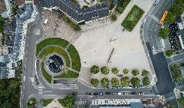
Les actions principales
Soutien financier du secteur du domicile
Transport des élèves en situation de handicap
Actions de prévention de la perte d’autonomie
APA, PCH,
Aide à la vie partagée (Habitat inclusif)

Slide 14
L’activité
6000 bénéficiaires de l’APA à domicile
12 000 dossiers déposés chaque année à la MDA
36 000
Euréliens reconnus vivant avec un handicap
14 600 accueils physiques et
15 000 appels en MDSC
  Allocation personnalisée à l'autonomie (APA) à domicile (en augmentation de 4 à 5% par an avec une accélération prévue en 2035) et 3 700 bénéficiaires en établissement.

Slide 15
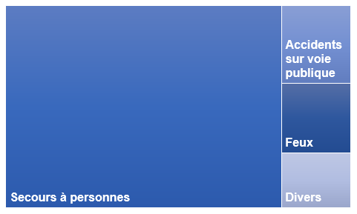



Le SDIS
Le SDIS a 2 missions principales :
Secourir
145 000 appels reçus en 2022
31 567 interventions réalisés
(+ 11% par rapport à 2021)
Prévenir
659 études
366 visites (périodique ou de réception)
Répartition des interventions (2022)
2 431
2 174
1 716
8 interventions sur 10
25 246
SDIS de catégorie B

Slide 16

Le SDIS
En 2022, les relevages représentaient 6,22% de nos interventions

Slide 17
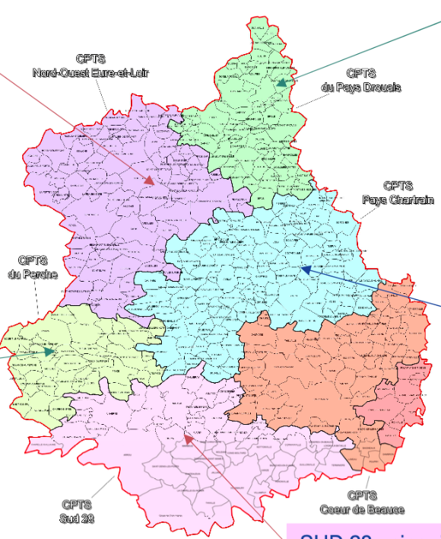

La CPTS
Association créée en décembre 2017 par les acteurs de santé du territoire du Sud 28
> regroupant les 5 anciens cantons
rassemblant 270 acteurs de santé
Couvrant un territoire de 55000 habitants
Après un diagnostic territorial choix dès le début d’inclure le médico-social.
ACI signé le 28 janvier 2020, CPTS de taille 2
Extension votée en AG le 17/04/24 intégrant un sixième canton dans le département voisin (Loiret)
Equipe salariée de 4 ETP (Directrice, OSNP, secrétaire et éduc APA)

Slide 18

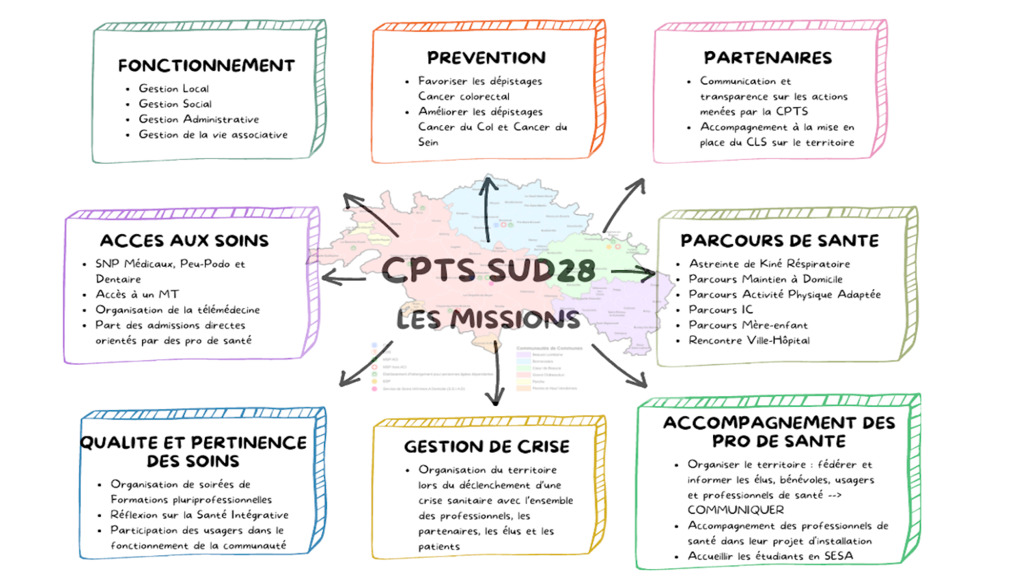
La CPTS

Slide 19





2022-2023
Equipe de soins Primaires Civry-Orgères en Beauce

Slide 20

Points forts
Points à améliorer
__________
Impact du dispositif sur la prévention primaire.
Le dispositif répond aux 5 axes du plan anti-chute
Pas de récidive de chute sur la période.
Un panel de situations individuelles représentatif de l’activité réelle.
La préservation de la confidentialité grâce au groupe privé au sein du réseau numérique professionnel.
Communication sur le dispositif avec l’aide des élus
_______
La qualité de l’information transmise par le SDIS
Vigilance sur « le consentement du patient » et « le partage d’informations »
Réduire les délais (signalements, interventions des acteurs).
Impliquer les sapeurs dans la démarche.
Mieux informer les usagers du dispositif..

Slide 21

2023-2024
Convention CPTS Sud28-CD 28-SDIS28
La signature le 17 novembre 2023 d’une convention entre ces 3 acteurs témoigne:
D’une volonté politique de favoriser le maintien à domicile.
D’une dynamique de coopération des acteurs de santé, du secours et du médico-social au sein d’un territoire.
D’une capacité à innover localement en cohérence avec la politique nationale du plan anti chute.
Notes:
le dispositif répond aux 5 axes du plan anti-chute 2022-2024 :
savoir repérer les risques de chute et alerter
aménager son logement
des aides techniques à la mobilité
activité physique, meilleure arme anti-chute
télé assistance

Slide 22
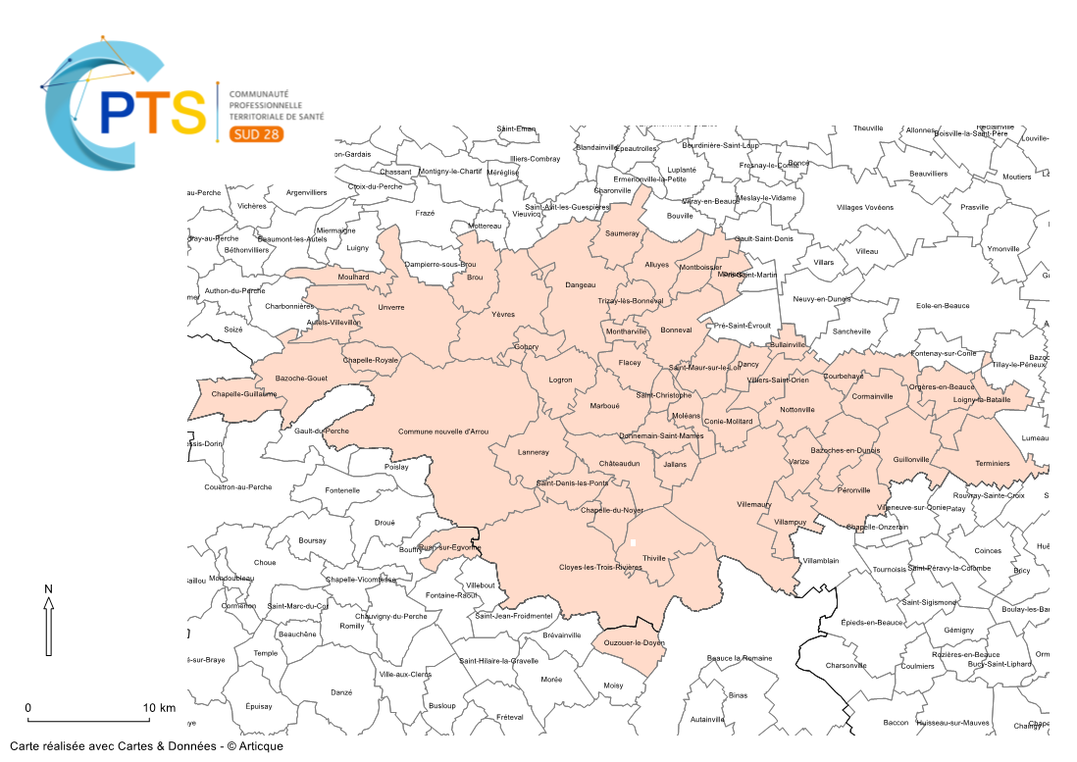
55 000 habitants
64 communes
23 médecins généralistes
54 infirmières
4 travailleurs sociaux
10 centres de secours
X 10

Slide 23


Slide 24

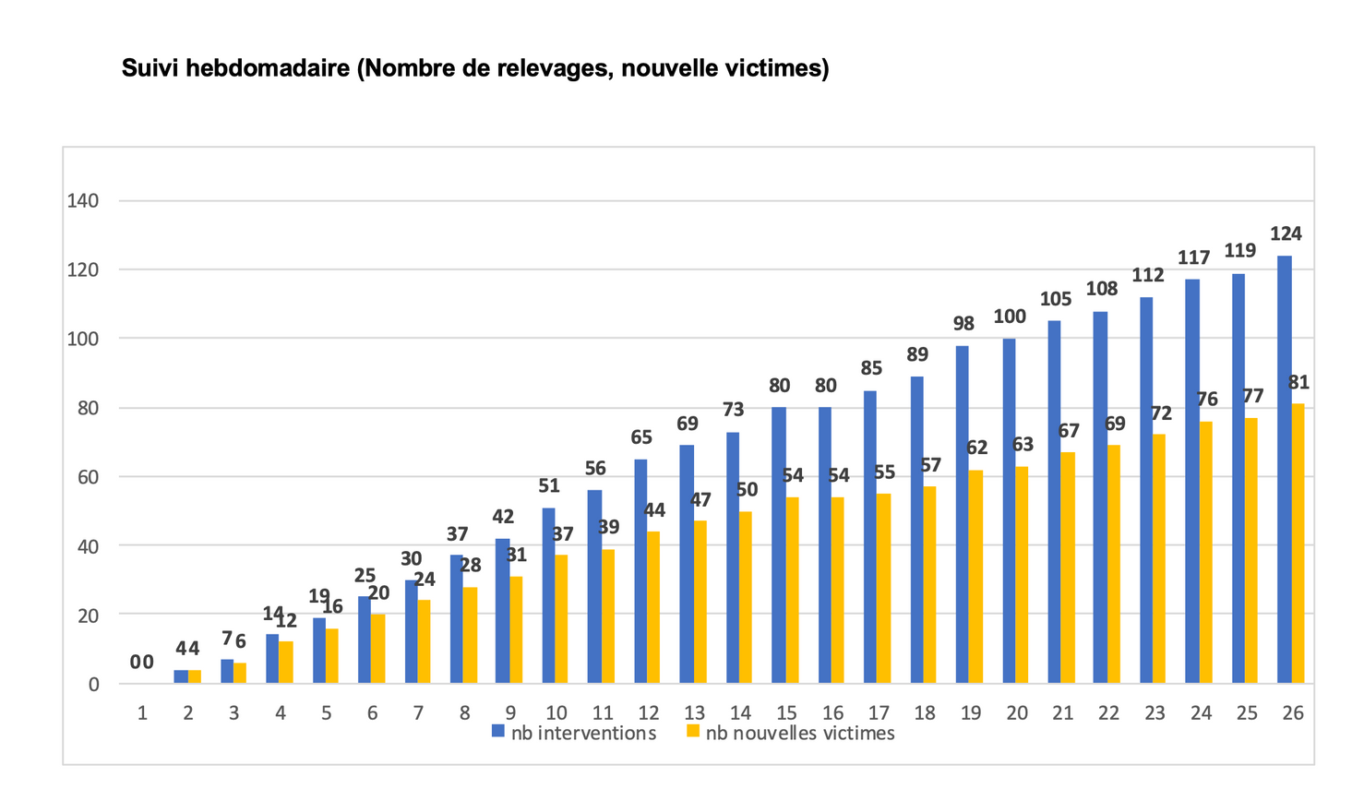

CTA CODIS
SAPEURS POMPIERS
Sous-Direction Santé
Traitement de l’alerte
Transmission fiche de signalement
Envoi des secours
Relevage et bilan au SAMU
Recueils des informations à caractère social
Information à la victime du dispositif
Transmission sécurisé des informations
Traitement des fiches de signalement et de la requête

Slide 25


SIGNALER DES LA PREMIERE CHUTE !
78% des personnes n’ont pas fait de nouvelle chute
Nombre de chutes | Nombre de patients
1 | 63
2 | 10
3 | 2
4 | 3
5 | 1
7 | 1
11 | 1
Signalements par les conventions « interventions à caractère sociale »
Signalements spontanés par les sapeurs
Notes:
La sous-direction santé est régulièrement sollicitée pour des interventions multiples quand la fréquence d’interventions dépasse une par mois. Souvent les élus locaux sont sollicités en direct par les chefs de centres. Difficulté: vers qui se tourner ?
Les SDIS mettent en place de plus en plus de partenariat pour limiter les interventions à caractère sociale mais avec pour les chutes toujours la notion d’interventions récurrentes ou multiples. Evoquer la convention CD/SDIS/DAC.
Le caractère innovant est le signalement dès la première chute, de façon simple, aux bons partenaires

Slide 26
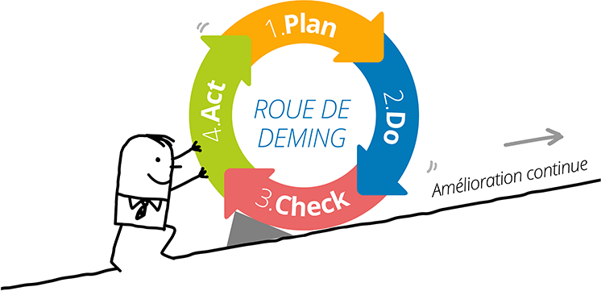
Communication auprès des chefs de centres
Mise en place d’un flyer explicitant la démarche aux personnes relevées après chute.
Mise en place d’une fiche de signalement permettant d’améliorer la qualité de l’information transmise.
Mission d’une assistante administrative à la sous-direction santé permettant d’améliorer les délais de transmission et de fiabiliser la requête.

Slide 27

EVOLUTION DU DISPOSITIF
Informations:
Partenaires
Dispositifs
Possibilité de refuser
Mentions RGPD

Slide 28
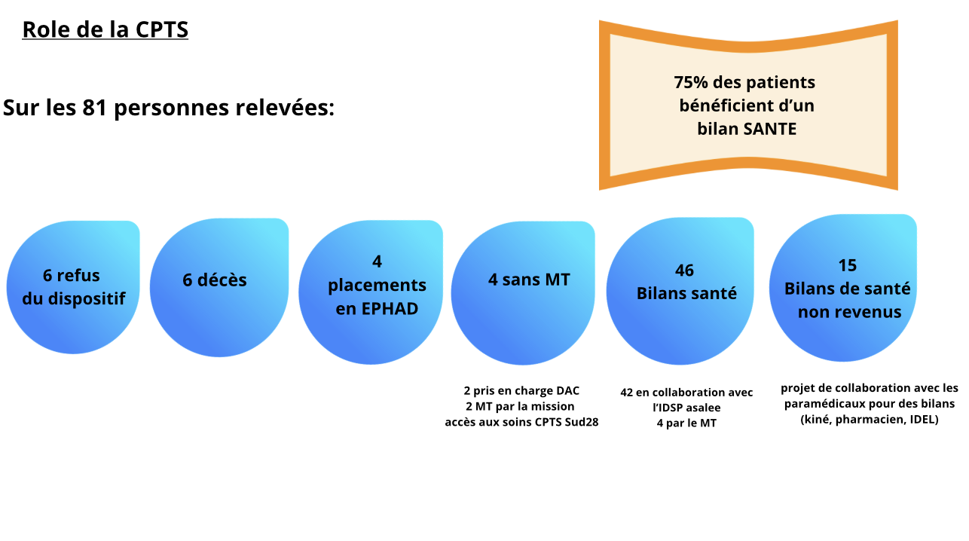

Slide 29
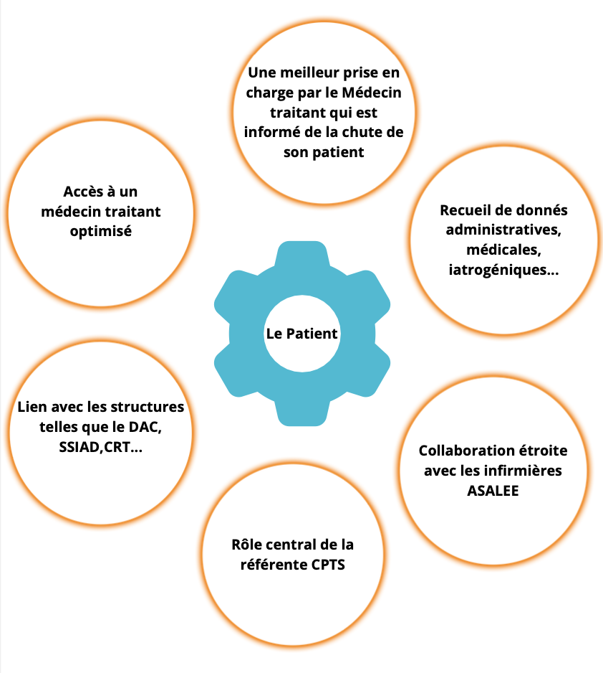
Prise en charge globale du patient

Slide 30
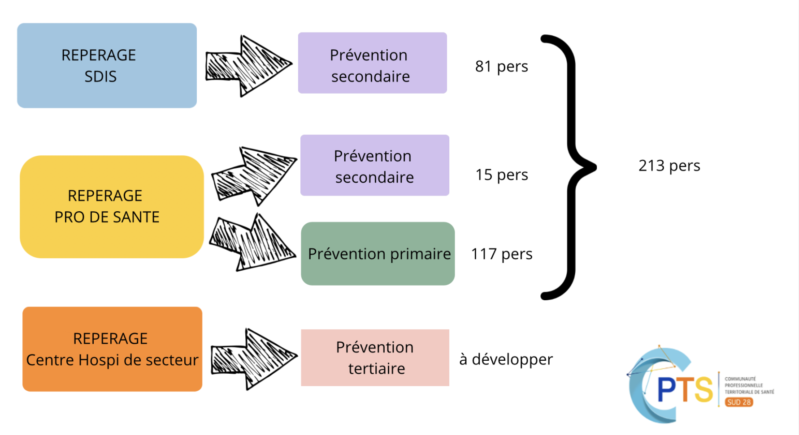
Notes:
Il est important de noter que dans le parcours Maintien à Domicile, l’ensemble des professionnels de santé ont la possibilité d’ informer la CPTS Sud28 de la vulnérabilité de leus patients.
Durant les 6 mois de l’expérimentation, c’est en fait 213 patients qui ont été repérés (dont 81 relevés par le SDIS)
C’est 132 patients qui ont été repérés par les infirmiers, pharmaciens, kiné, psychologues, pédicure-podologues.... soucieux de vouloir faire entrer leurs patients dans un parcour global leur permettant une prise en charge médico-sociale.
Sur les 132 patients, nous pouvons retenir: 15 patients en prévention secondaire ( relevés par un voisin, une auxiliaire de vis, un membre de la famille...) et 117 patients en prévention primaire (c’est à dire, n’ayant pas chuté mais présentant une fragilité à la marche...)
A ce jour, pour les travailleurs sociaux, la priorité de l’expérimentation a été donnée sur la prévention secondaire des patients relevés par le SDIS, puis elles ont pu débuter la prise en charge des patients en prevention secondaire reperés par les professionnels de la CPTS.

Slide 31
31%
25 personnes inconnues des services
69%
56 personnes déjà connues des services

Slide 32
69% déjà connues
Sur les 56 personnes déjà connues des services
5
sont décédées
11
ont été accueillies en EHPAD ou foyer
40
ont pu être maintenues à domicile
Sur les 40 personnes maintenues à domicile, une seule a refusé la venue du travailleur social, et 36 ont connu une nouvelle visite pour réévaluation de leurs droits.
Dans 17 cas les droits ont été revus à la hausse (augmentation du nombre d’heures d’aide à domicile, portage de repas, préconisation de téléalarme, etc)

Slide 33
31% jusque-là inconnues
Sur les 25 personnes jusque-là inconnues des services
4
sont décédées
11
ont refusé la visite du travailleur social
1
était déjà en EHPAD (chute lors d'une visite extérieure)
3
ont reçu des conseils
5
ont connu une première évaluation
Sur 5 personnes évaluées, une a été prise en charge par l'assurance retraite en GIR 5. Les autres ont bénéficié de plans d’aide à domicile à raison de 19h à 61h mensuelles.
Et mise en place du portage de repas à domicile pour 3 d’entre elles.

Slide 34

Points forts
Points à améliorer
Diminution de la récidive de chute.
Diminution du nombre de multi-chuteurs.
Accès à un médecin traitant pour les patients sans médecin traitant.
Pochettes de coordination ville-hôpital permettent aux sapeurs-pompiers comme aux équipes des urgences une meilleure prise en charge lors d’une intervention ou d’une hospitalisation.
Courrier de la MDA laissé aux patients ayant refusé l’ entretien avec le travailleur social.
Développement de l’Activité physique Adaptée à domicile mais limité car son coût est très élevé pour la CPTS Sud28 (malgré une augmentation croissante de la prescription par les médecins traitants)
Fragilité de l’offre d’aide à domicile.
Suivi de 50% des patients par une infirmière ou IPA ASALEE (suivi des patients poly pathologique)
Priorisation de la prévention secondaire au détriment de celle primaire.

Slide 35

L’écosystème

Slide 36
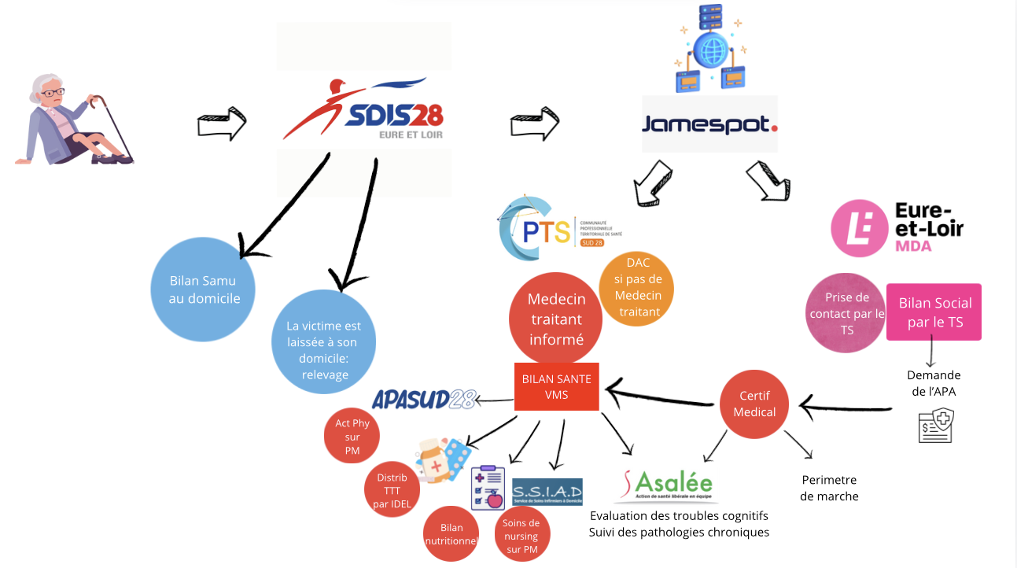

Slide 37
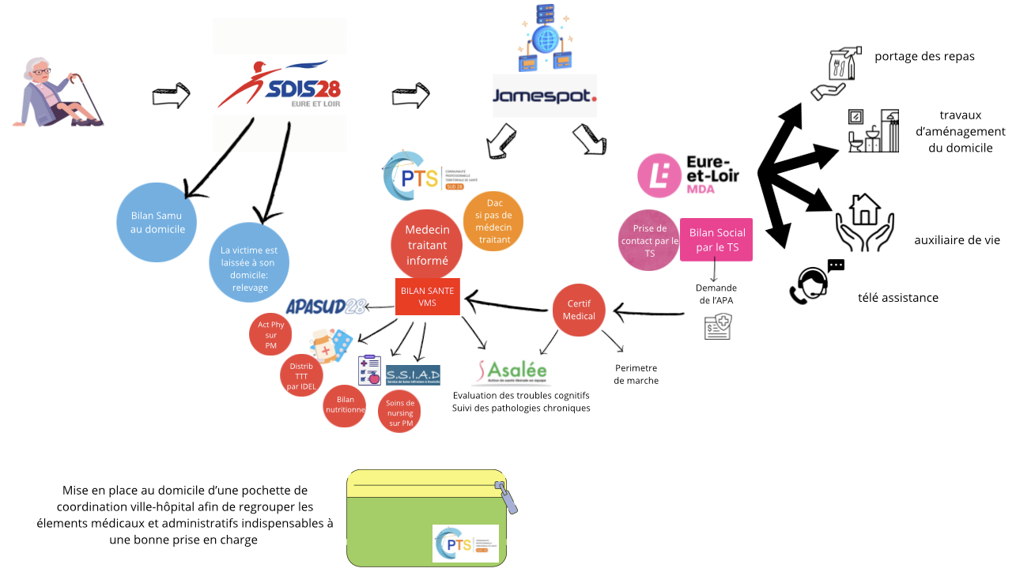

Slide 38
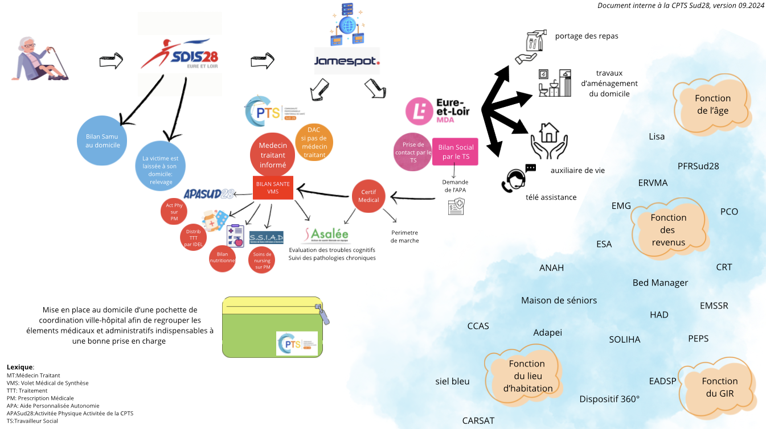

Slide 39

Perspectives
Pour le SDIS
Dématérialiser les fiches de signalement après intervention à caractère social afin d’améliorer l’exhaustivité de remontée d’information à la sous-direction santé.
Pour le CD / MDA / MDSC
Renforcer la logique « dîtes-le-nous une fois »
Pour la CPTS
Développer l’APASUD28 grâce à de nouveaux financements.
Réaliser des bilans de chute par les Kinés afin de hiérarchiser l’entrée dans la file active de la prévention primaire
Développement du bilan de médication avec les pharmaciens
Développement du bilan de prévention par les IDEL
Développement d’un Bilan nutritionnel (fait par les MG ou les diet)
Créer un lien privilégié avec le CH de Châteaudun afin de repérer les patients relevant de la prévention tertiaire et pris en charge dans le service SMR (Soins Médicaux et de réadaptation en hospi de jour)
Extension sur le 45 avec intégration de Patay : développement du parcours et nouveaux interlocuteurs (SDIS 45, CD45, DAC45…)

Slide 40


Etendre le dispositif à l’ensemble du département en s’appuyant sur l’inter CPTS 28
.
616 relevages par le SDIS hors secteur CPTS Sud 28
2024
2025
2026
2027
2028
Notes:
Ajouter logo de toutes les CPTS + SDIS+ CD+MDA

Slide 41
Atelier 4
PARCOURS PREVENTION DES CHUTES :
de la conception à la mise en application
2.Projet de protocole national de coopération
Bertrand Joseph, Coprésident de la CPTS Sud 28, membre du GT du protocole de coopération de la CPTS Sud 28, membre du GT du protocole de coopération

Slide 42
Projet de protocole national de coopération
Prenant en compte les exigences de qualité et de sécurités des protocoles de coopération entre professionnels de santé précisées par le décret du 27 décembre 2019
1 - INTITULE DU PROTOCOLE
  Coopération entre médecins généralistes, masseurs-kinésithérapeutes, infirmières, pharmaciens d’officine ou adjoints, diététiciennes, pédicures podologues et ergothérapeutes pour la prévention des chutes des personnes âgées
2 - PRESENTATION GENERALE DU PROTOCOLE ET DE SON CONTEXTE DE MISE EN ŒUVRE
  Objectifs de mise en œuvre :
Grader le niveau de risque (faible, intermédiaire, élevé) des personnes âgées de plus 65 ans dépistées comme à risque de chute
Réduire ce risque par des interventions d’intensité croissante selon le niveau de risque, grâce à une coopération en équipe entre le médecin traitant et des professionnels de santé formés à cette prévention IDE, MKDE ; diététiciens et ergothérapeutes, pédicures podologues.
Ce protocole vise à
Favoriser le travail en équipe au niveau des soins primaires pour mettre en œuvre le plan quinquennal antichute des personnes âgées
Être complémentaire de l’expérimentation ICOPE en cours jusqu’en 2025 : dès sa mise en œuvre le protocole permettra de réduire le risque de chute des patients dépistés par l’étape 1 d’ICOPE ; par la suite, c’est un outil qui pourra être intégré à la généralisation de l’approche ICOPE, pour répondre aux besoins personnalisés de soins et de prévention des patients
  Le risque de chute peut être repéré de plusieurs manières :
De manière « opportuniste » lors d’une visite de santé au cours de laquelle sont posées de façon systématique les questions suivantes :
  Êtes-vous tombé(e) au cours des douze derniers mois ? / Vous sentez-vous instable en vous mettant debout ou en marchant ? / Avez-vous peur de tomber ?
Lors d’un suivi du médecin traitant ou de tout autre professionnel de santé avec retour au médecin traitant.
En utilisant les deux tests fonctionnels standardisés et chronométrés évaluant la marche et l’équilibre :
  Le test « timed up & go » : risque de chute si ≥20 secondes / Le test (appui ou station) unipodal réalisé sur la jambe de son choix : le seuil de normalité est de 5 secondes
Par le domaine mobilité d’ICOPE STEP 1 qui permet de mesurer le déclin d’une ou plusieurs capacités intrinsèques.
Par les bilans de prévention 60-65 ans et 70-75 ans qui mettent l’accent sur la prévention de la perte d’autonomie. L’objectif est de dépister les facteurs de risque et repérer les fragilités pour préserver l’autonomie future.

Slide 43
Projet de protocole national de coopération
Prenant en compte les exigences de qualité et de sécurités des protocoles de coopération entre professionnels de santé précisées par le décret du 27 décembre 2019
  Stratification du risque de chute
Les seuils utilisés pour la gradation sont issus des guides et recommandations de la HAS et des recommandations de l’OMS. Conformément à ces recommandations, les patients à risque élevé de chute sont ré adressés à leur médecin traitant pour un bilan étiologique et prise en charge. Une attention particulière est portée à l’identification et à la correction des facteurs prédisposant de chute, notamment pour les patients à risque intermédiaire.
  Patients et pathologie(s) concernés par le protocole :
Prévention des chutes chez les personnes âgées ≥65 ans identifiés comme à risque faible, intermédiaire ou élevé de chute. L’intervention de prévention a lieu à domicile en 3 séquences initiales puis une séquence de suivi à 6 mois ou 1 an selon le niveau de risque
  Professionnels concernés
Qualification professionnelle et éventuellement spécialité des délégants : médecin généraliste (traitant). Qualification professionnelle et éventuellement spécialité des délégués : MKDE; IDE; diététiciens-nes, pédicures-podologues, pharmaciens d’officine titulaires ou adjoints, ergothérapeutes
  Lieu de mise en œuvre : (Structures d’exercice coordonnée (MSP, centre de santé, équipe de soins primaires), CPTS

Slide 44
Projet de protocole national de coopération
Prenant en compte les exigences de qualité et de sécurités des protocoles de coopération entre professionnels de santé précisées par le décret du 27 décembre 2019
3 - CRITERES D’INCLUSION des patients
Critère 1 : âge sup ou égale à 65 ans
Critère 2 : et chute dans les 12 mois
Critère 3 : ou peur de tomber ou sensation d’instabilité
Critère 4: ou patient repéré comme à risque de chute pat un professionnel de santé ou un non professionnel de santé formé, par un outil de dépisatge validé (ICOPE ou test Timed up &test unipodal
4 - CRITERES DE NON INCLUSION des patients:
Critère 1 : impossibilité de suivi à domicile en raison du contexte : insalubrité, problématique sociale non résolue, absence d’entourage
Critère 2 : Pathologie non stabilisée : cardio vasculaire, respiratoire, neurologique, métabolique ou vestibulaire
Critère 3 : dépendance à l’alcool
Critère 4 : Troubles neurologiques majeurs
CRITERES D’INCLUSION des patients
5 - ORGANISATION INCLUSION ET MODALITES D’INFORMATION et D’ACCORD DES PATIENTS
  Inclusion réalisée par le médecin traitant du patient ou la structure mettant en œuvre le protocole (MSP ou CPTS)
  Consentement recueilli par oral ou écrit, tracé dans le dossier médical du patient
Ci-après l’arbre décisionnel

Slide 45
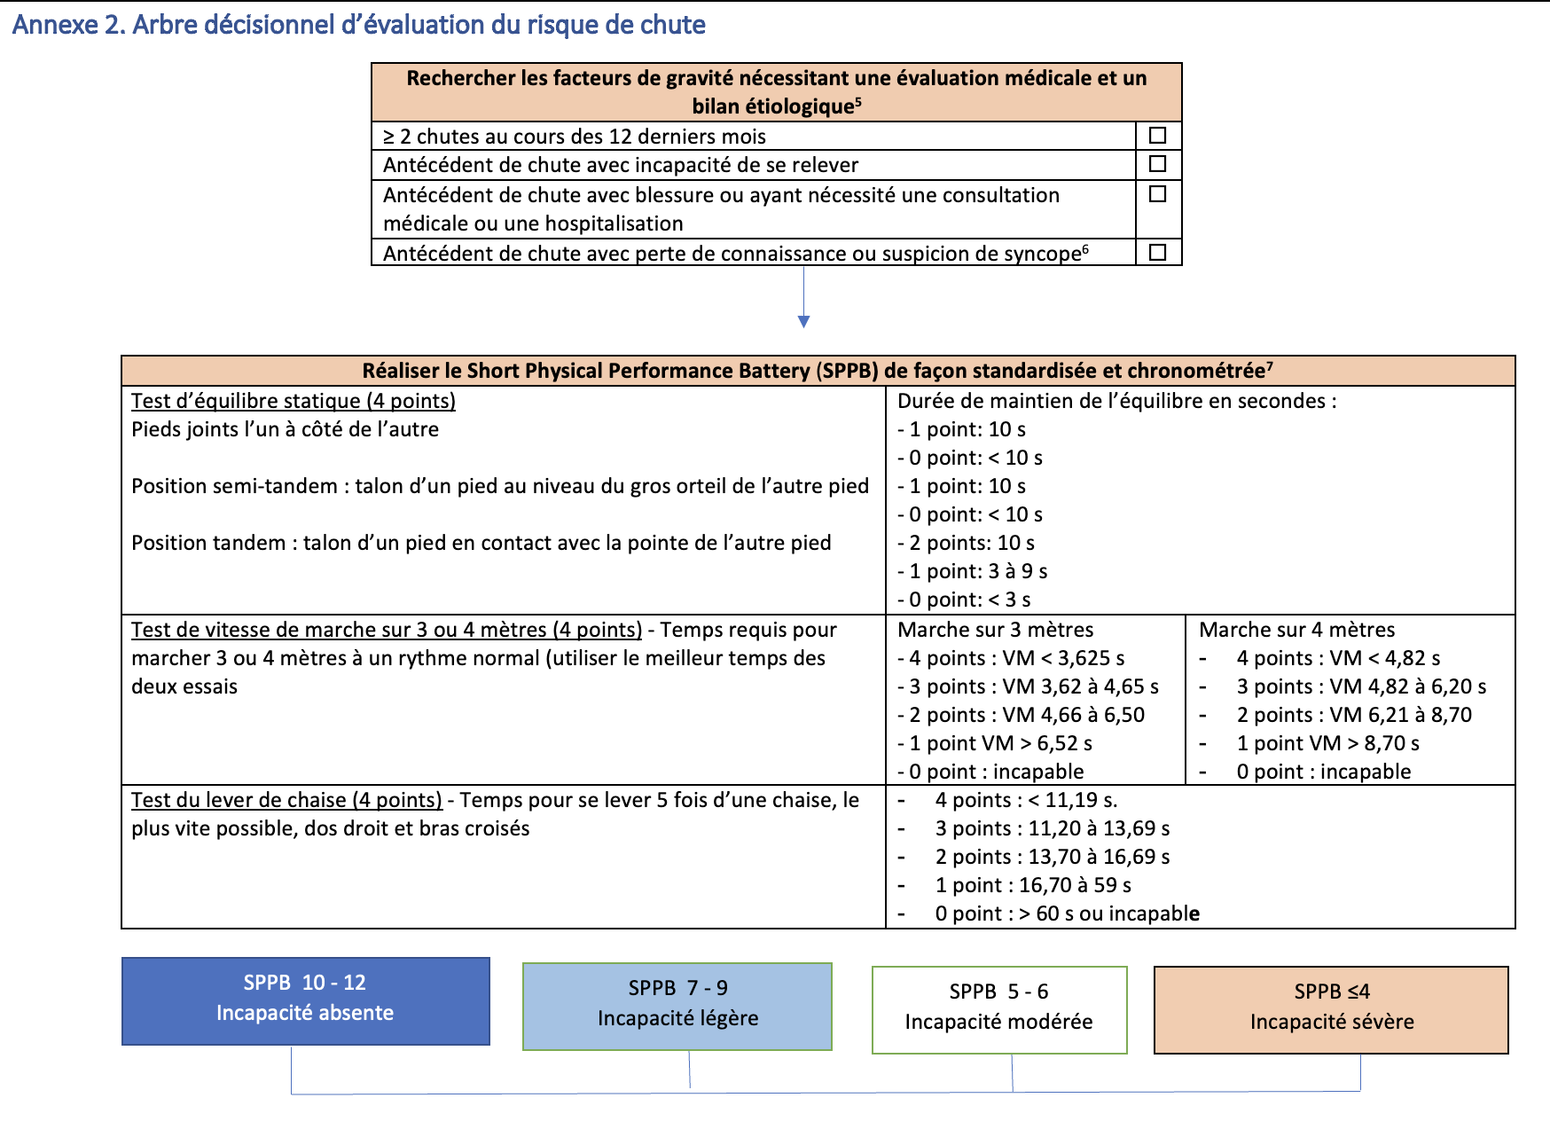
Projet de protocole national de coopération
Prenant en compte les exigences de qualité et de sécurités des protocoles de coopération entre professionnels de santé précisées par le décret du 27 décembre 2019

Slide 46
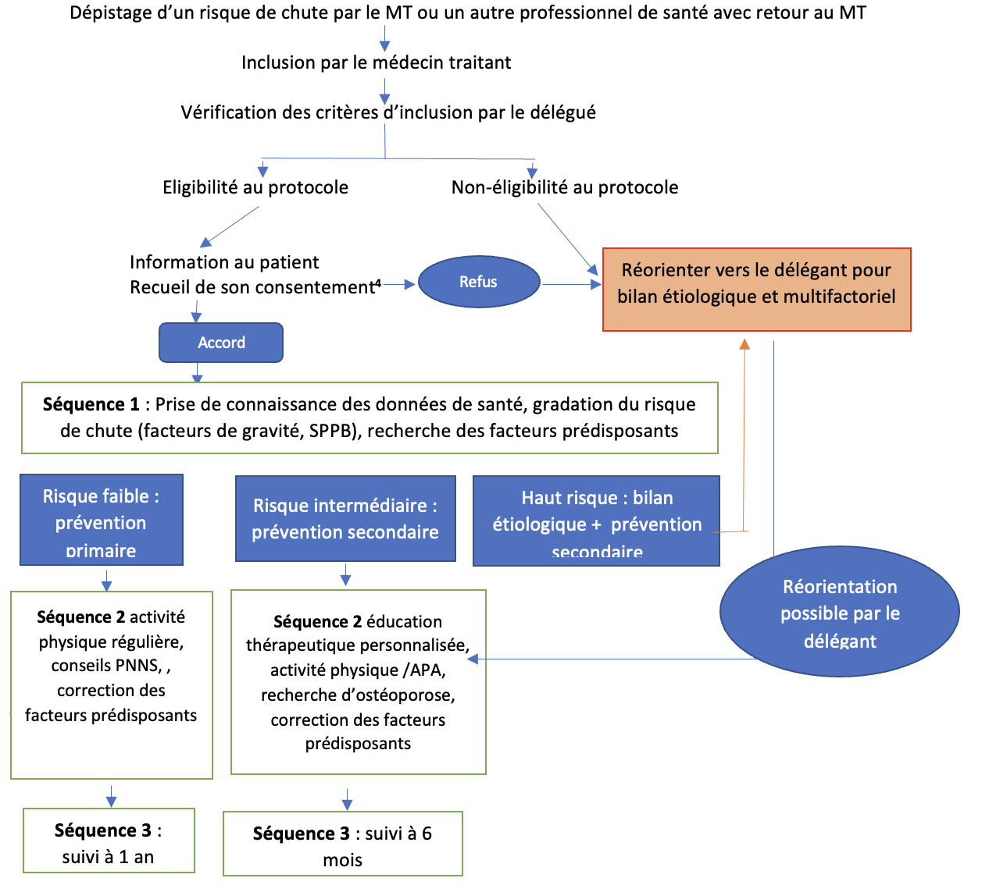
Projet de protocole national de coopération
Prenant en compte les exigences de qualité et de sécurités des protocoles de coopération entre professionnels de santé précisées par le décret du 27 décembre 2019
6 - DESCRIPTION SYNTHETIQUE PAR UN ALGORITHME DU PARCOURS PATIENT DANS LE CADRE DU PROTOCOLE
7 - LISTE DE TOUTES LES DEROGATIONS ENVISAGEES
Dérogation 1 : Evaluer et grader le risque de chute
Dérogation 2 : Orienter la personne en fonction de son niveau de risque
Dérogation 3 : Prescrire les interventions nécessaires à la réduction du risque de chute
Dérogation 4 : Conseiller l’augmentation de l’activité physique (non dérogatoire)
Dérogation 5 : rechercher une ostéoporose selon les recommandations en vigueur
Dérogation 6 : Prescrire des CNO
Dérogation 7 : Prescrire un programme d’activité physique adaptée d’intensité faible à modérée après validation par le délégant
Ci-après l’arbre décisionnel

Slide 47
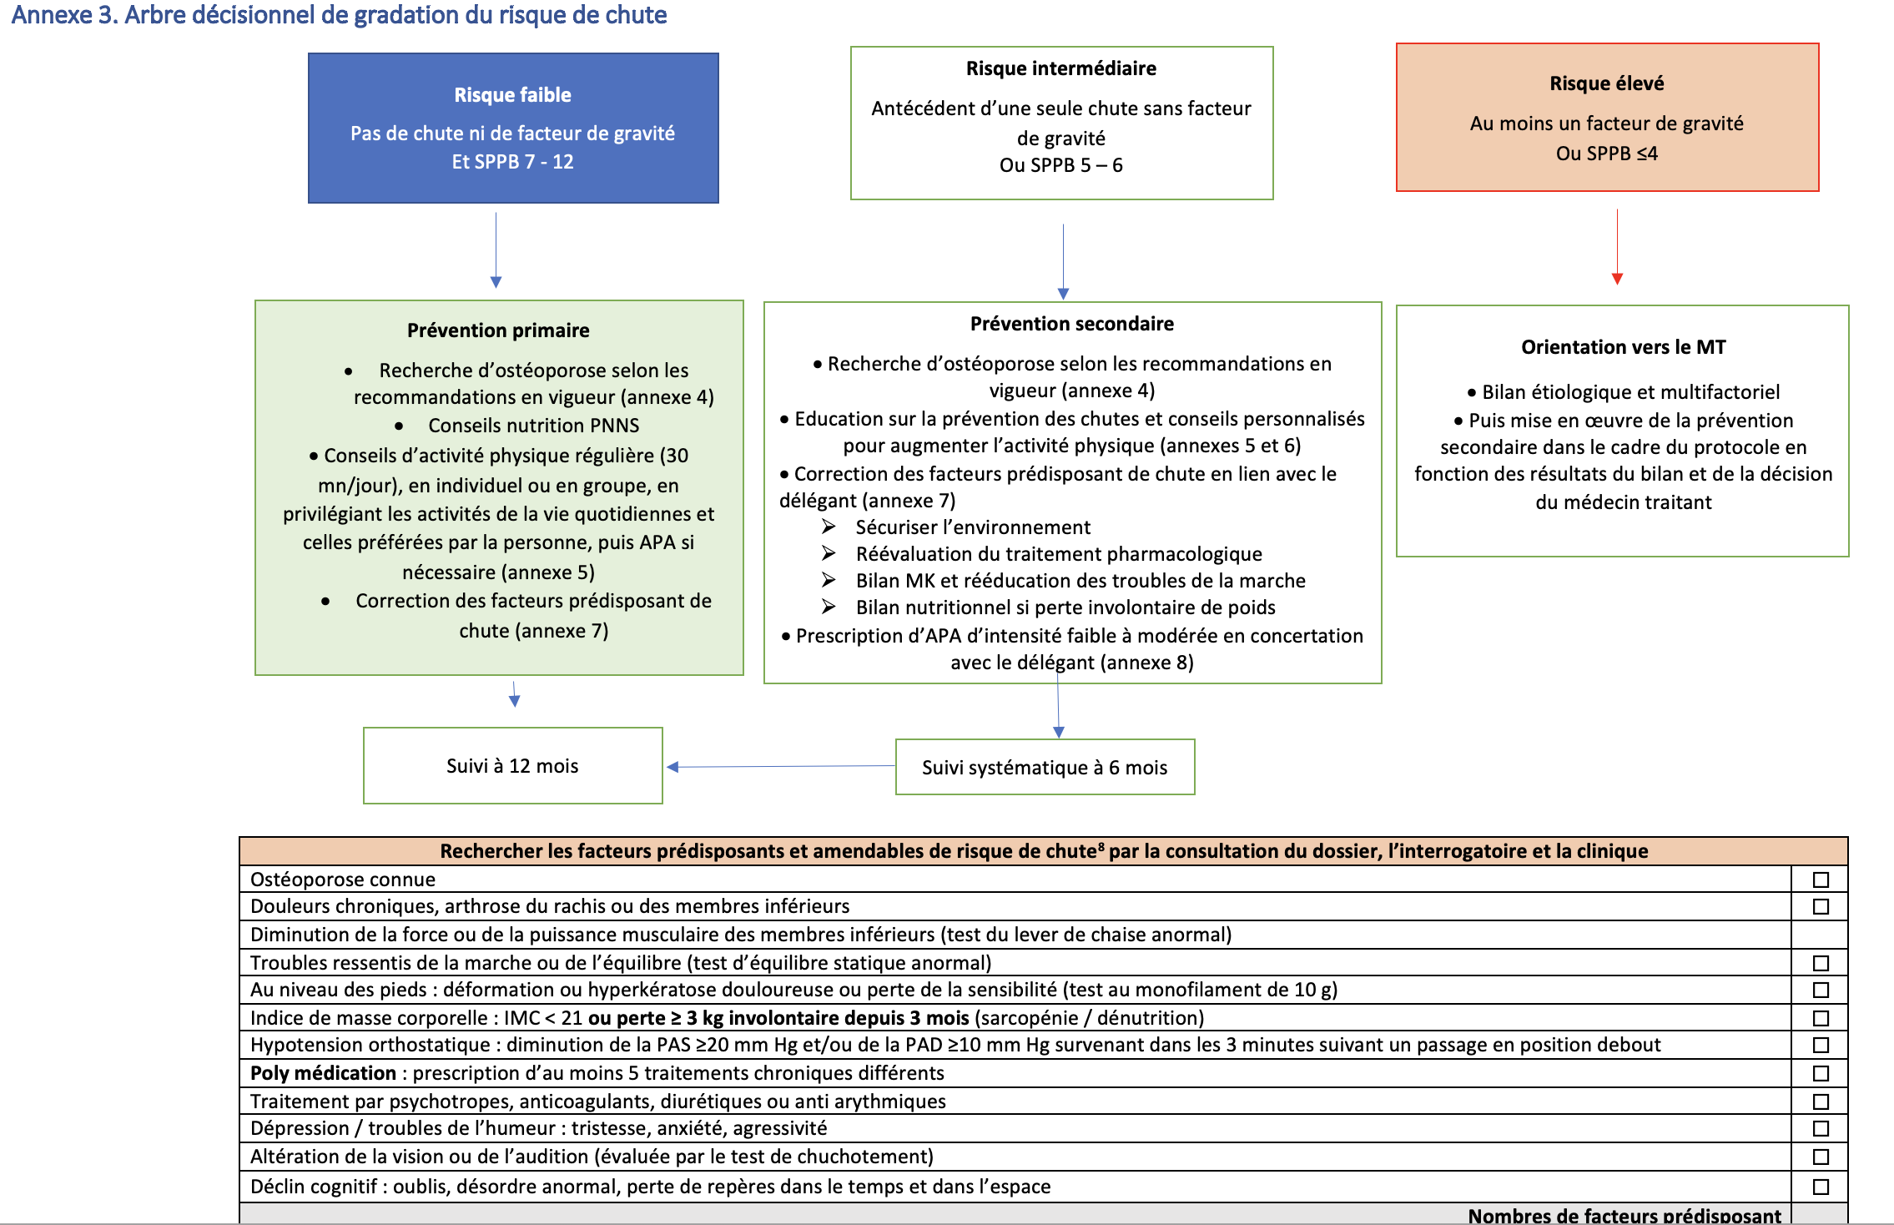
Projet de protocole national de coopération
Prenant en compte les exigences de qualité et de sécurités des protocoles de coopération entre professionnels de santé précisées par le décret du 27 décembre 2019
Dérogation 1 : Evaluer et grader le risque de chute

Slide 48
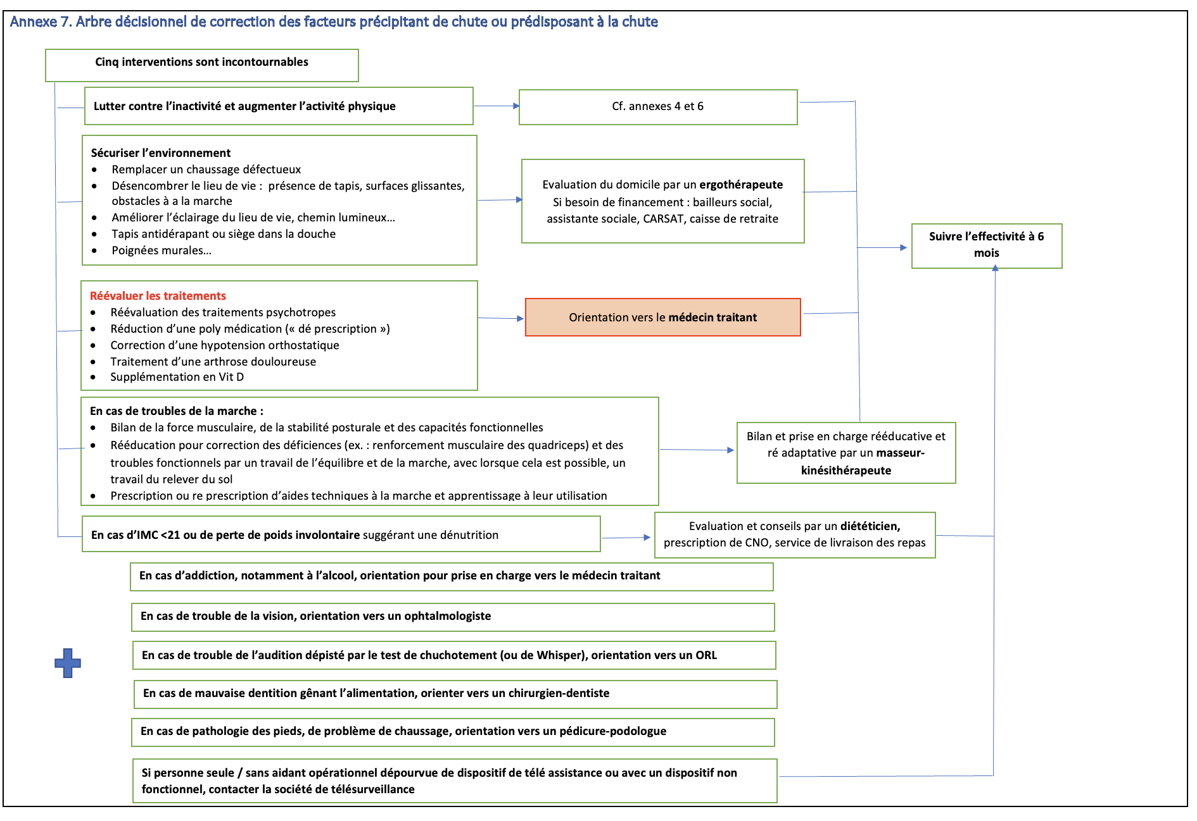
Projet de protocole national de coopération
Prenant en compte les exigences de qualité et de sécurités des protocoles de coopération entre professionnels de santé précisées par le décret du 27 décembre 2019
Dérogation 2 :
Orienter la personne en fonction de son niveau de risque

Slide 49
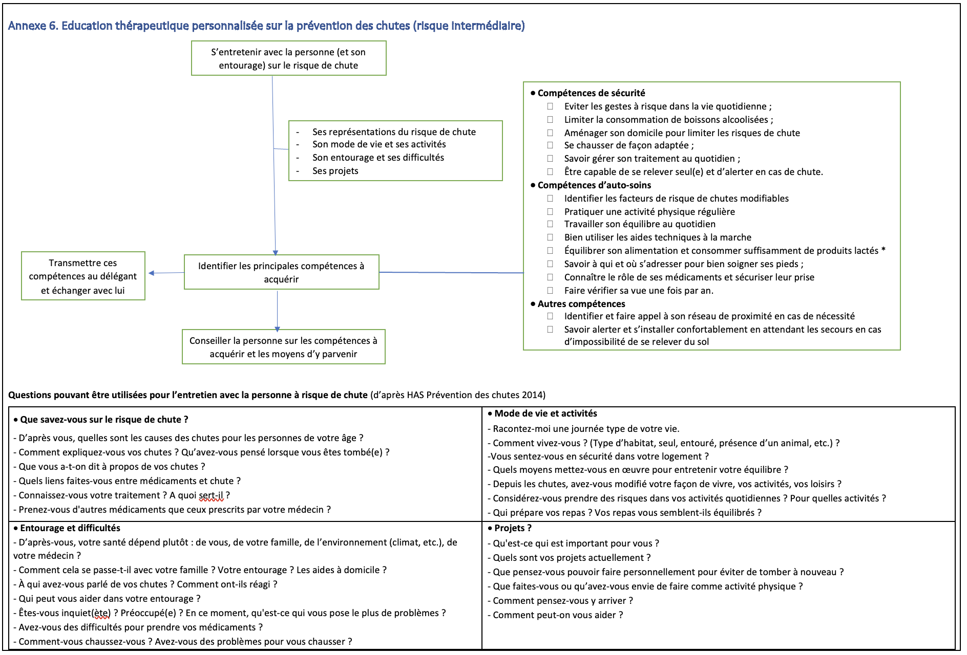
Projet de protocole national de coopération
Prenant en compte les exigences de qualité et de sécurités des protocoles de coopération entre professionnels de santé précisées par le décret du 27 décembre 2019
Dérogation 3 :
Prescrire les interventions nécessaires à la réduction du risque de chute

Slide 50
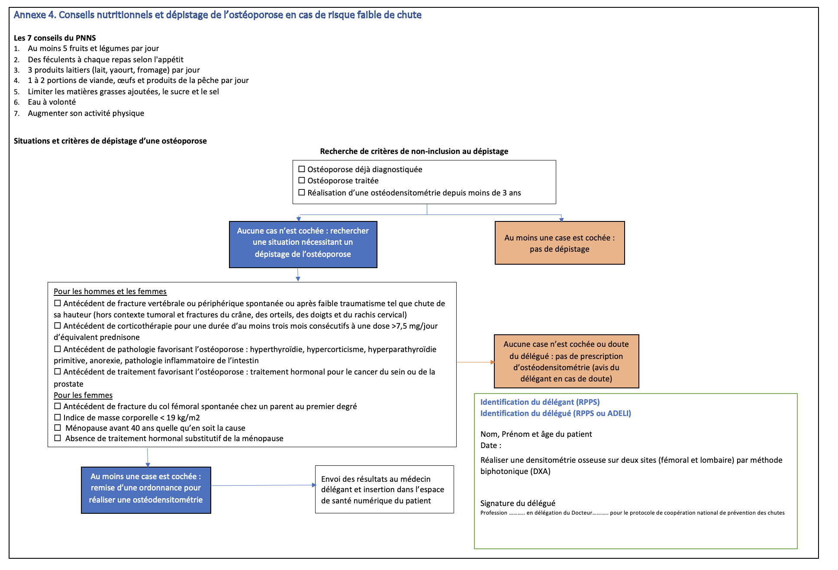
Projet de protocole national de coopération
Prenant en compte les exigences de qualité et de sécurités des protocoles de coopération entre professionnels de santé précisées par le décret du 27 décembre 2019
Dérogations 5 & 6 :
Conseils nutritionnels
Rechercher une ostéoporose selon les recommandations en vigueur

Slide 51
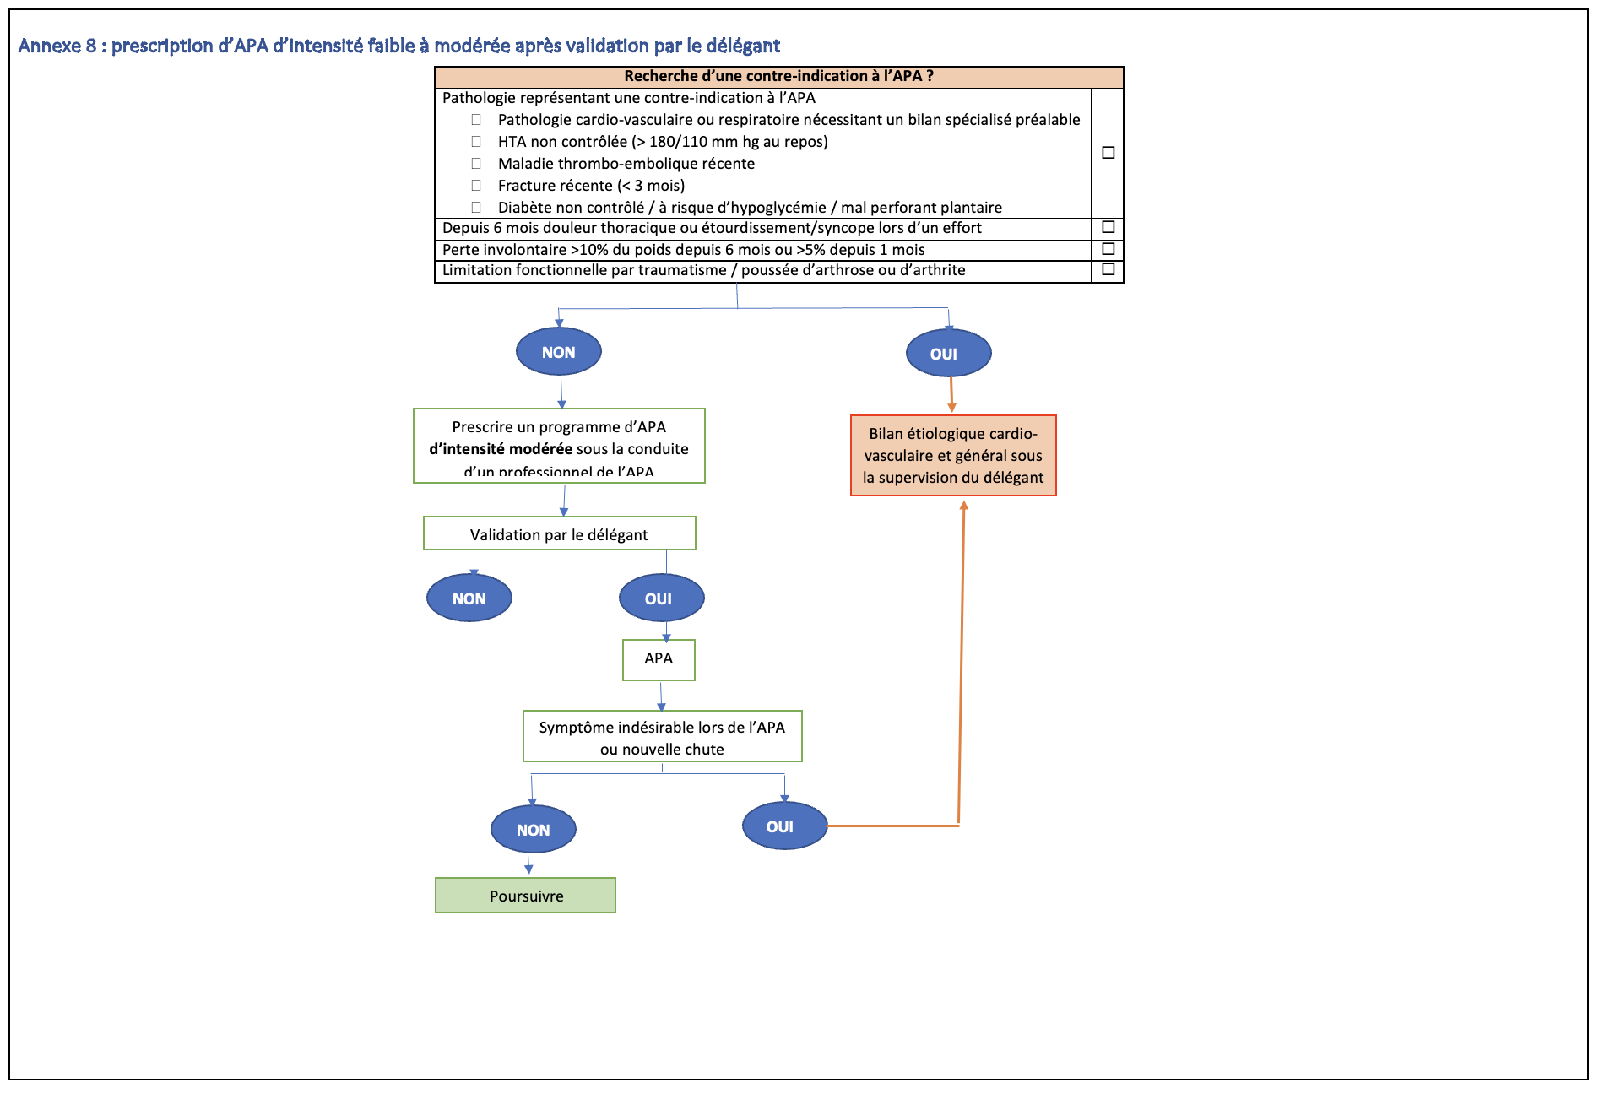
Projet de protocole national de coopération
Prenant en compte les exigences de qualité et de sécurités des protocoles de coopération entre professionnels de santé précisées par le décret du 27 décembre 2019
Dérogation 7:
Prescrire un programme d’activité physique adaptée d’intensité faible à modérée après validation par le délégant

Slide 52
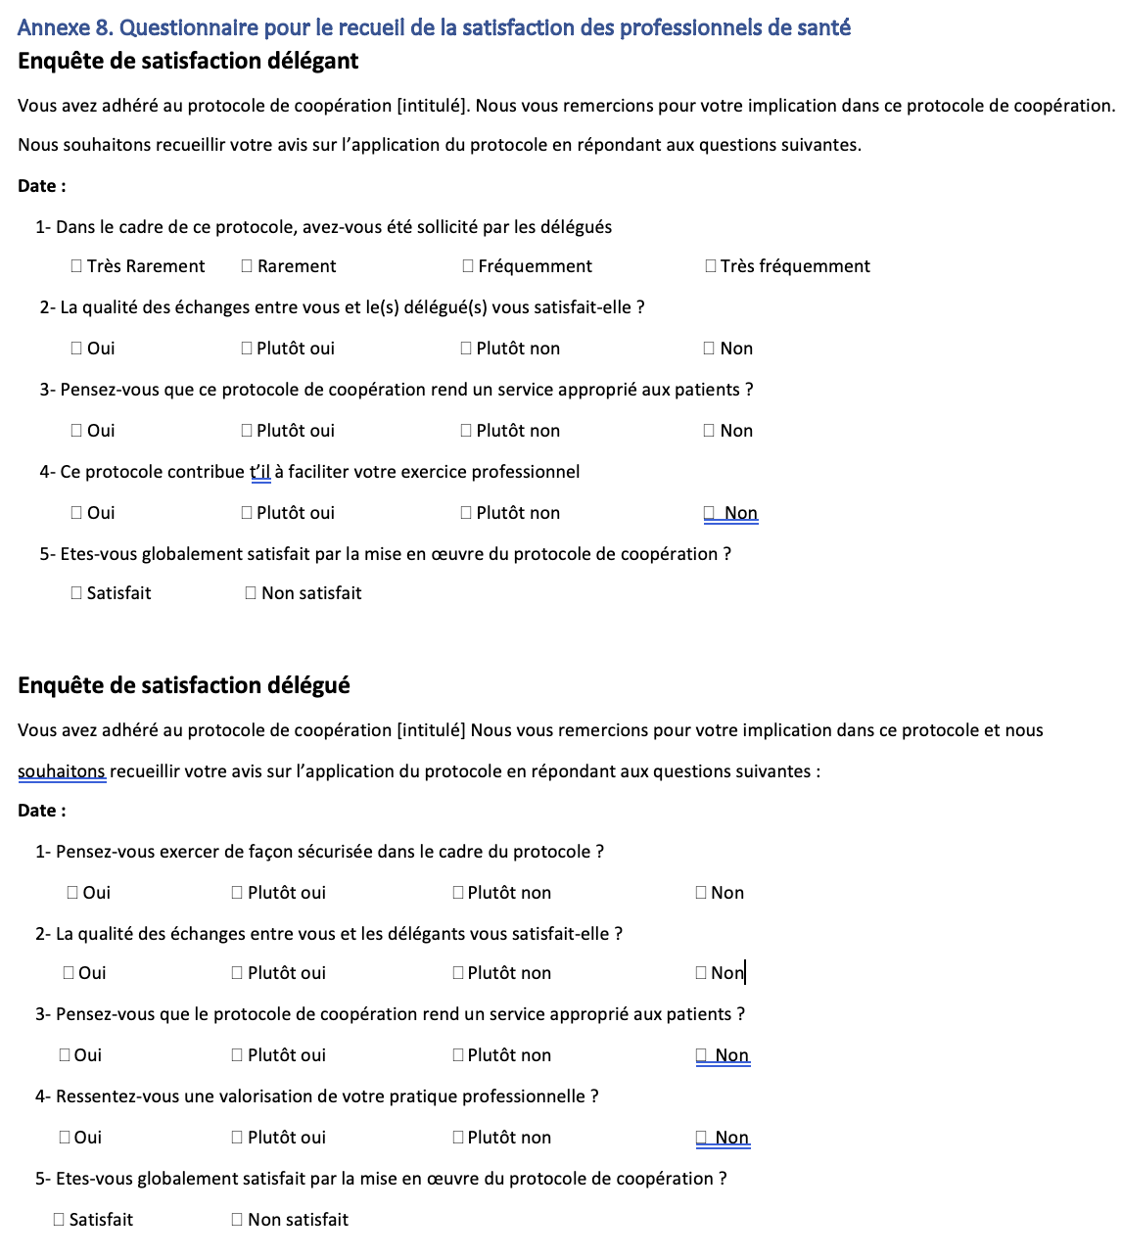
Projet de protocole national de coopération
Prenant en compte les exigences de qualité et de sécurités des protocoles de coopération entre professionnels de santé précisées par le décret du 27 décembre 2019
8 - MODALITEES POUR LE PARTAGE DES DONNEES DE SANTE ET LA COOPERATION délégants/délégués
9 – MODALITES DE TRANSMISSION DES INFORMATIONS à l’ensemble des professionnels de santé
10 – CONDITIONS d’expériences professionnelles et de formation complémentaire théorique et pratique requises des professionnels délégués
11 – DISPONIBILITE ET INTERVENTIONS REQUISES DU PROFESSIONNEL DELEGANT
12 – PRINCIPAUX RISQUES LIES A LA MISE EN ŒUVRE DU PROTOCOLE. Procédure d’analyse des pratiques et de gestion des risques
13 – INDICATEURS DE SUIVI
  Nombre de patients effectivement pris en charge au titre du protocole
  Taux de reprise par le délégant
  Taux d’EI déclarés
  Taux de satisfaction des professionnels de santé
14 – REFERENCES BIBLIOGRAPHIQUES GENERALES

Slide 53
Projet de protocole national de coopération
Prenant en compte les exigences de qualité et de sécurités des protocoles de coopération entre professionnels de santé précisées par le décret du 27 décembre 2019
15 – PROPOSITION D’UN MODELE ECONOMIQUE POUR LE PROTOCOLE S’IL Y A LIEU
Le modèle économique est une rémunération forfaitaire modulée en fonction du niveau de risque de chute et du temps consacré aux différentes séquences de prévention mise en œuvre par le délégué (2h30 à 3h selon le niveau de risque).
Séquence 1 : Prise de connaissance des données de santé, gradation du risque de chute (facteurs de gravité, SPPB), recherche des facteurs prédisposants
Séquence 2 : conseils / éducation, correction des facteurs prédisposants et orientation du patient
Séquence 3 : suivi du patient à 6 mois / 1 an
Le délégant est rémunéré pour les temps dédiés à la communication des informations médicales au délégué et à la concertation avec le délégué.
Risque faible : 120 € (90 pour le délégué et 30 pour le délégant)
Risque intermédiaire : 150 € (120 pour le délégué et 30 pour le délégant)
Risque élevé : 80 € (50 pour le délégué et 30 pour le délégant) - 140 € si retour dans le protocole
16 – MODELES DE PRESCRIPTION
  Bilan diagnostic Kiné avec rééducation
  Complément nutritionnel oraux
  Prescription APA d’intensité modéré
17 - MODELE TYPE DE COMPTE RENDU AU MEDECIN TRAITANT

Slide 54
Atelier 4
PARCOURS PREVENTION DES CHUTES :
de la conception à la mise en application
3. Le plan antichute
Madame Chrystelle CESARI, Cheffe de projet « Coordination nationale du Plan antichute des personnes âgées », sous-direction de l’autonomie des personnes handicapées et des personnes âgées, Direction Générale de la Cohésion Sociale

Slide 55
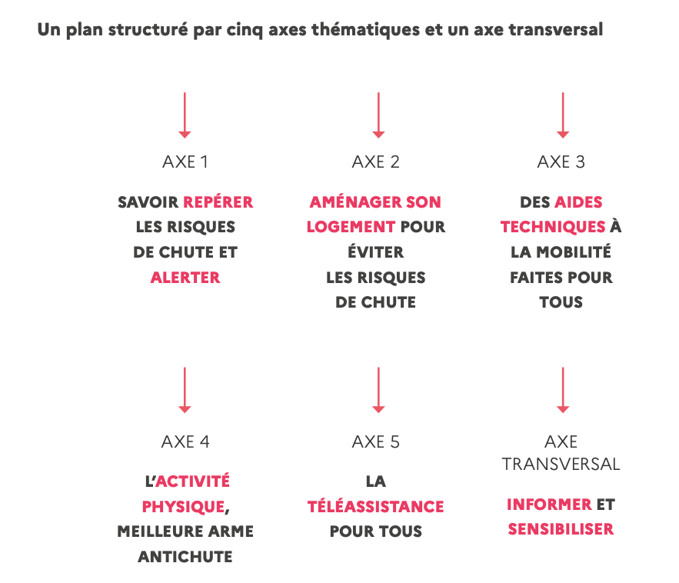

Slide 56
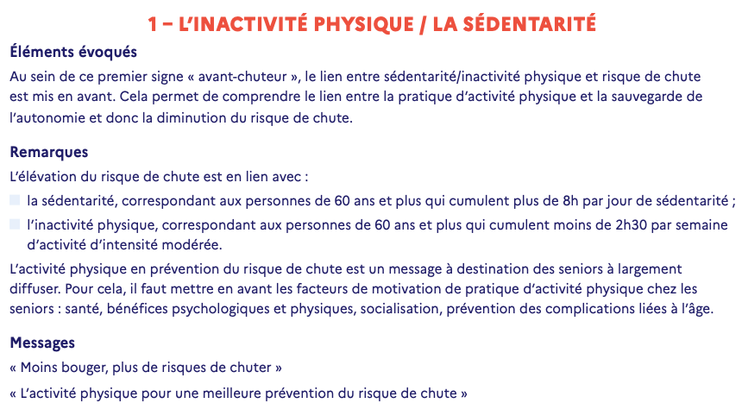
5 signes « avant-chuteurs »

Slide 57
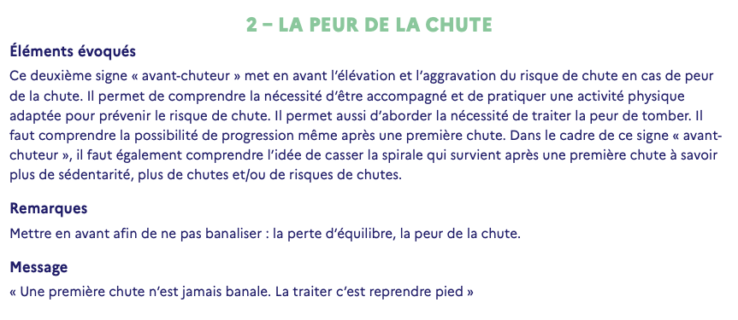
5 signes « avant-chuteurs »

Slide 58
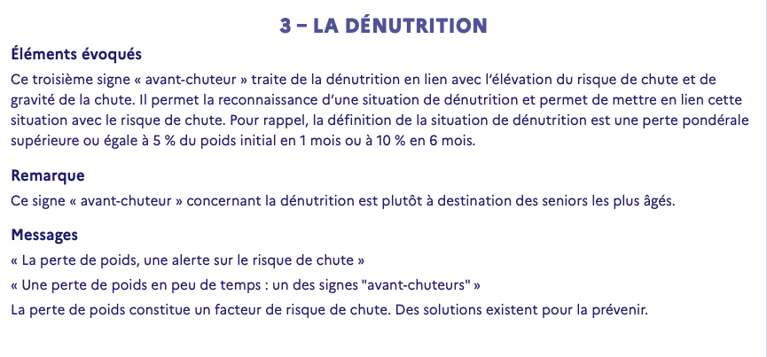
5 signes « avant-chuteurs »

Slide 59
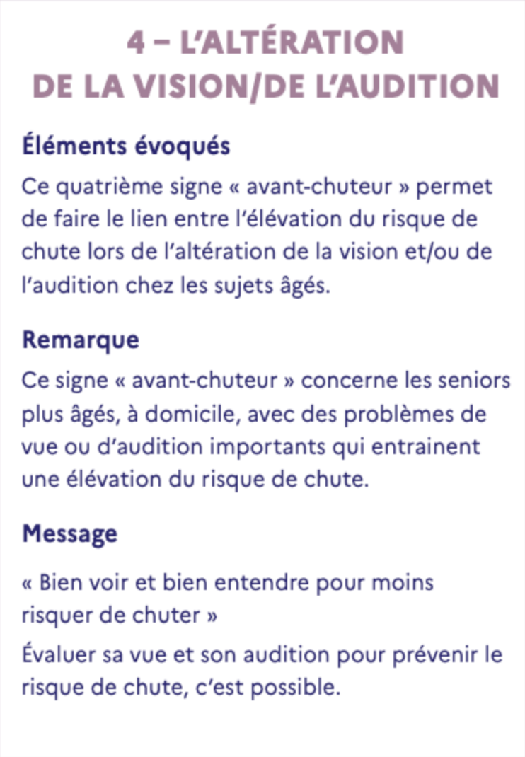
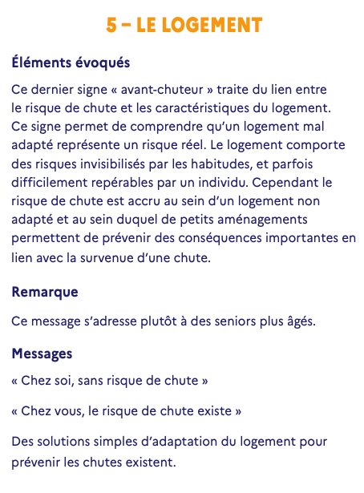
5 signes « avant-chuteurs »

Slide 60

Atelier 4
PARCOURS PREVENTION DES CHUTES :
de la conception à la mise en application
4. Les maisons sport santé
Mr Fabrice Dugnat, Ministère des sports, Direction des sports, Bureau de l’accès aux Pratiques Sportives toute la vie.

Slide 61

Une MSS c’est quoi ?
Texte fondateur: code de la santé publique art L1173-1 et arrêté du 25 avril 2023 portant cahier des charges.
Qui délivre l’habilitation ?
Combien de MSS en France ?

Slide 62
Des profils variés mais des missions identiques 1/3
Accueillir de façon personnalisée ; (casser les préjugés)
Sensibiliser, informer et conseiller sur les bienfaits de l’APS ; (plaisir immédiat)
Renseigner et mettre à disposition l’information sur les offres de pratiques d’activités physiques ou sportives disponibles localement ; (moins de 15 min)
Réaliser ou assurer la mise en place des bilans pour permettre une évaluation des capacités physiques et une évaluation motivationnelle des personnes accueillies ; (de l’animation à l’enseignement, motivation)

Slide 63
Des profils variés mais des missions identiques 2/3
Orienter vers un parcours d’activité physique ou sportive adaptée aux besoins de la personne et encadré par des intervenants qualifiés ; (de nouvelles pratiques fédérales)
Accompagner avec leur accord, les patients engagés dans des programmes d’APA tout au long de leur parcours de soin ; (thérapie non médicamenteuse)
Orienter vers des professionnels et des structures partenaires pour compléter l’accompagnement des bénéficiaires si besoin ; (proximité, pratique durable)

Slide 64
Des profils variés mais des missions identiques 3/3
Mettre en réseau les intervenants sur le territoire d’intervention de la maison Sport-Santé: professionnels des secteurs de la santé, du médico-social, social, du sport et de l’activité physique adaptée ; (les gens de mondes différents doivent se rencontrer = point clef)
Assurer la mise en place d’actions de sensibilisation et/ou de formation en direction des professionnels des secteurs de la santé, du médico-social et social, du sport et des intervenants en activité physique adaptée. (il faut actualiser les connaissances tant coté « sport » que coté « santé »).

Slide 65


Slide 66
QUESTIONS ET REPONSES

